Slide 1

Бөлім тақырыбы: КОМПЬЮТЕРЛІК ГРАФИКА
ИНФОРМАТИКА
5-СЫНЫП
37
Частных детских
сада
43
Мини-центра
Сабақтың тақырыбы: Қисық бетімен жұмыс

Slide 2
Оқу мақсаты
37
Частных детских
сада
43
Мини-центра
5.2.2.3 векторлық суреттер жасау және өңдеу
Сабақ мақсаты
Векторлық графикалық редактордың сурет салу және өңдеу құралдарын анықтайды
Векторлық кескіндердің сапасын жақсарту үшін түс қисықтарын қолданады

Slide 3
Бағалау критерийлері:
37
Частных детских
сада
43
Мини-центра
Векторлық графикалық редакторды қолдана отырып суретті өңдейді
Графикалық редактордың түс қисықтар командаларын қолдана алады
Векторлық кескіндерді өңдейді

Slide 4
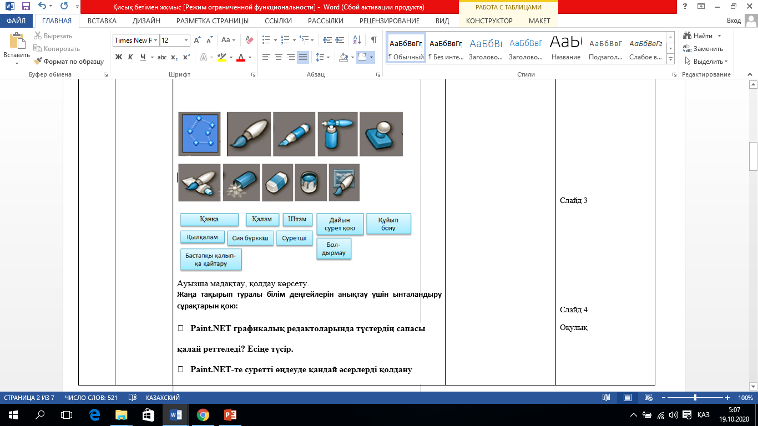
«Квест» ойыны.
Сіздерге Photo- Brush құралдарының суреттері және аттары жазылған парақшалар беріледі. Суреттері бар парақшаларға шапшаң түрде атарын тауып сәйкестендіріп жабыстыру керек.
37
Частных детских
сада
43
Мини-центра

Slide 5
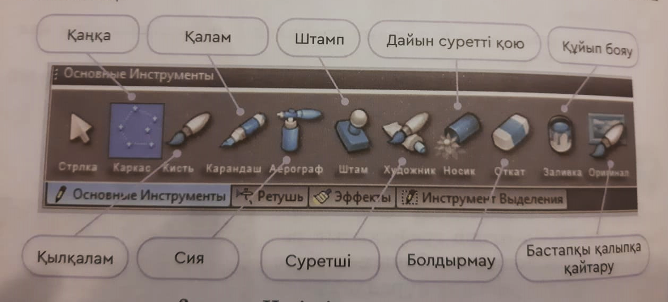
«Квест» ойыны. Жауабын тексер!
37
Частных детских
сада
43
Мини-центра

Slide 6
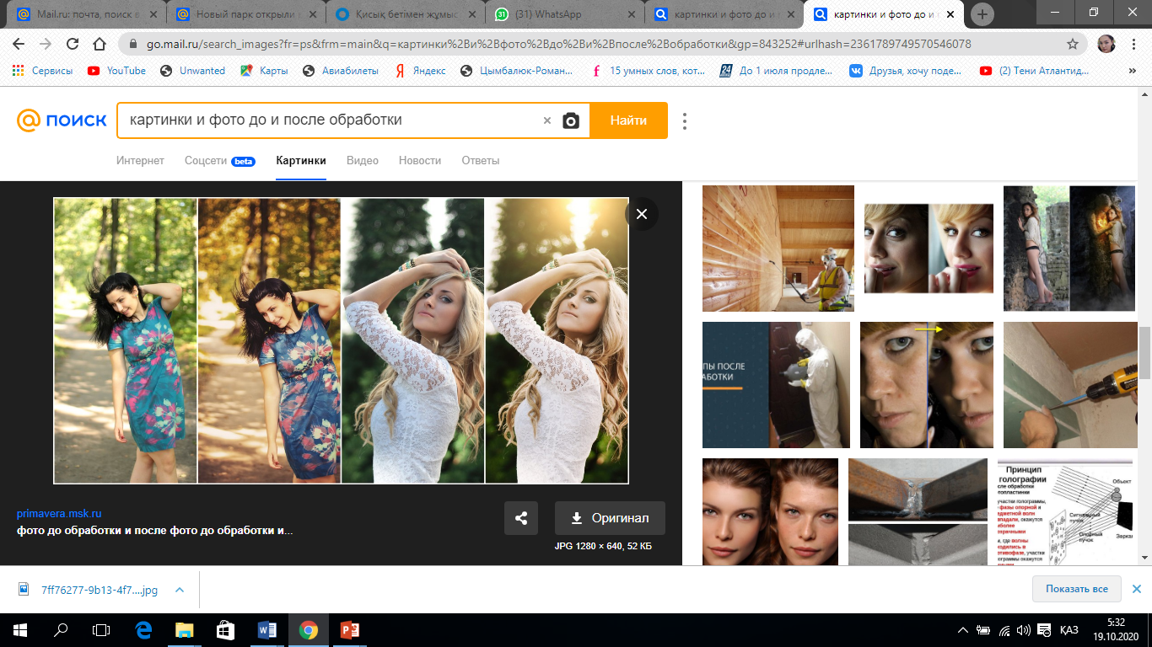
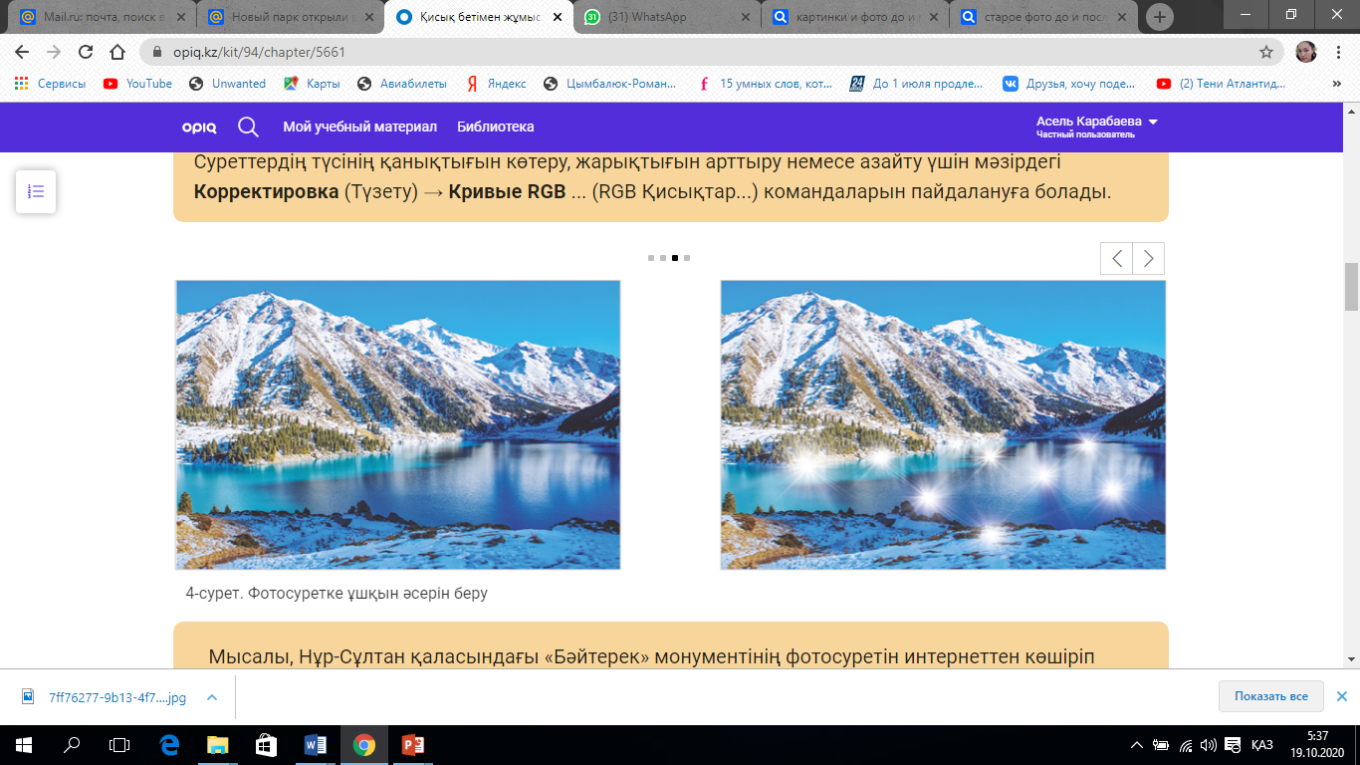
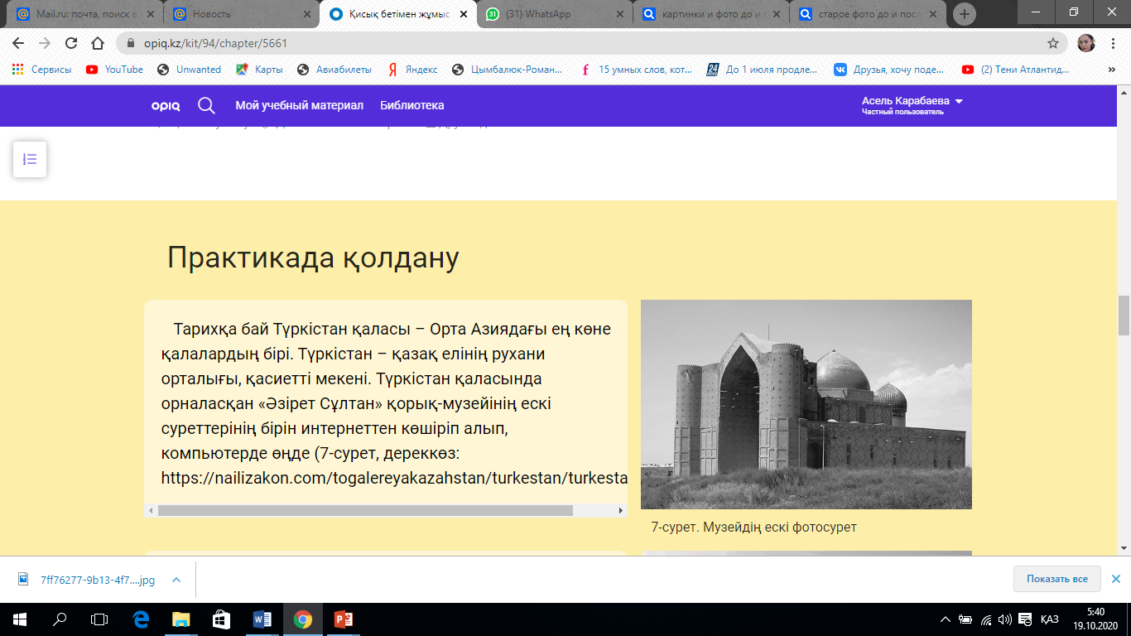
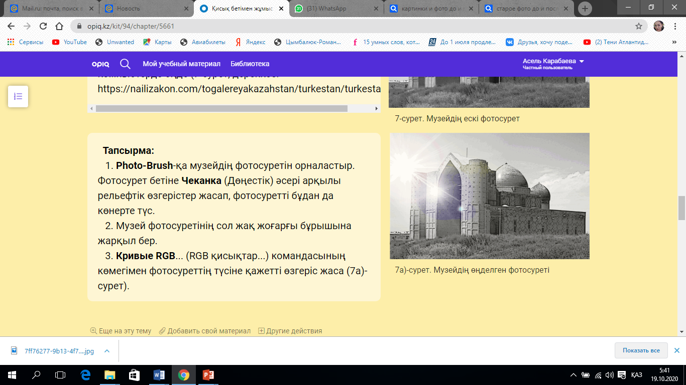
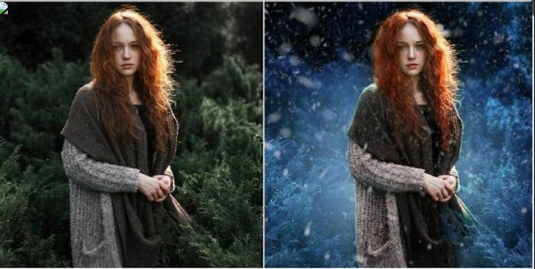
37
Частных детских
сада
43
Мини-центра

Slide 7
37
Частных детских
сада
43
Мини-центра
Photo-Brush графикалық редакторындағы Корректировка (Түзету) мәзірі
Photo- Brush редакторы көмегімен векторлық суреттің сапасын көтеруге, түсін қанық етуге және суретті өңдеуге болады. Суреттерді өңдеуге арналған негізгі командалар редактор мәзіріндегі Корректировка (Түзету) және құралдар тақтасындағы Эффекты (Әсерлер) бөлімінде орналасқан.
Корректировка (Түзету) бөлімінде суреттегі түстерді өзгерту, суреттің түсін бозарту немесе бояуын қанық ету, суреттің жарықтылығын және қанықтылығын басқару сияқты функциялар қолданылады

Slide 8
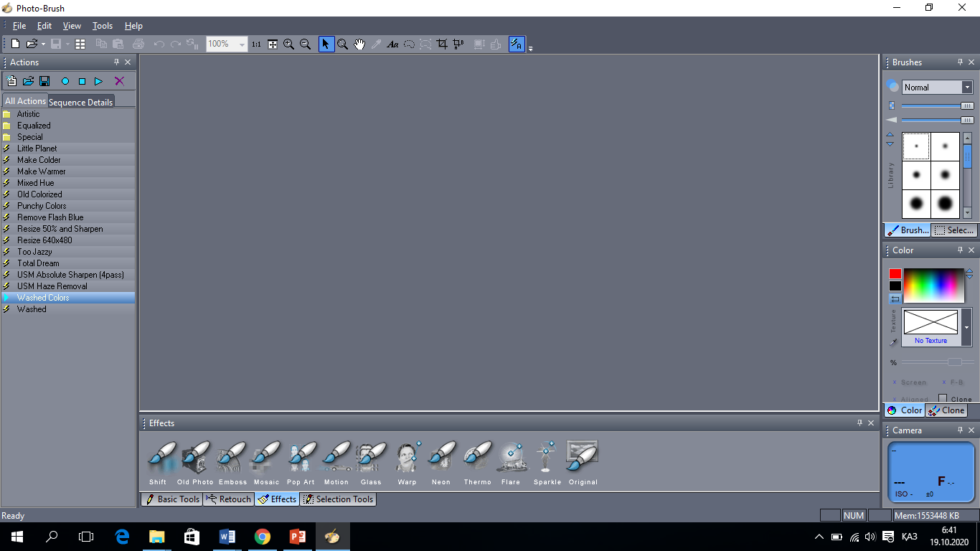
37
Частных детских
сада
43
Мини-центра
Photo-Brush графикалық редакторындағы Эффекты мәзірі
Құралдар тақтасының Эффекты (Әсерлер) бөлімінде орналасқан әсер ету командалары көмегімен суретті қызық етіп өңдеуге болады. Әсерлер бөлімі Photo-Brush графикалық редакторында негізгі жұмыс бетінің төменгі жағында орналасқан.
Әсерлер бөлімі

Slide 9
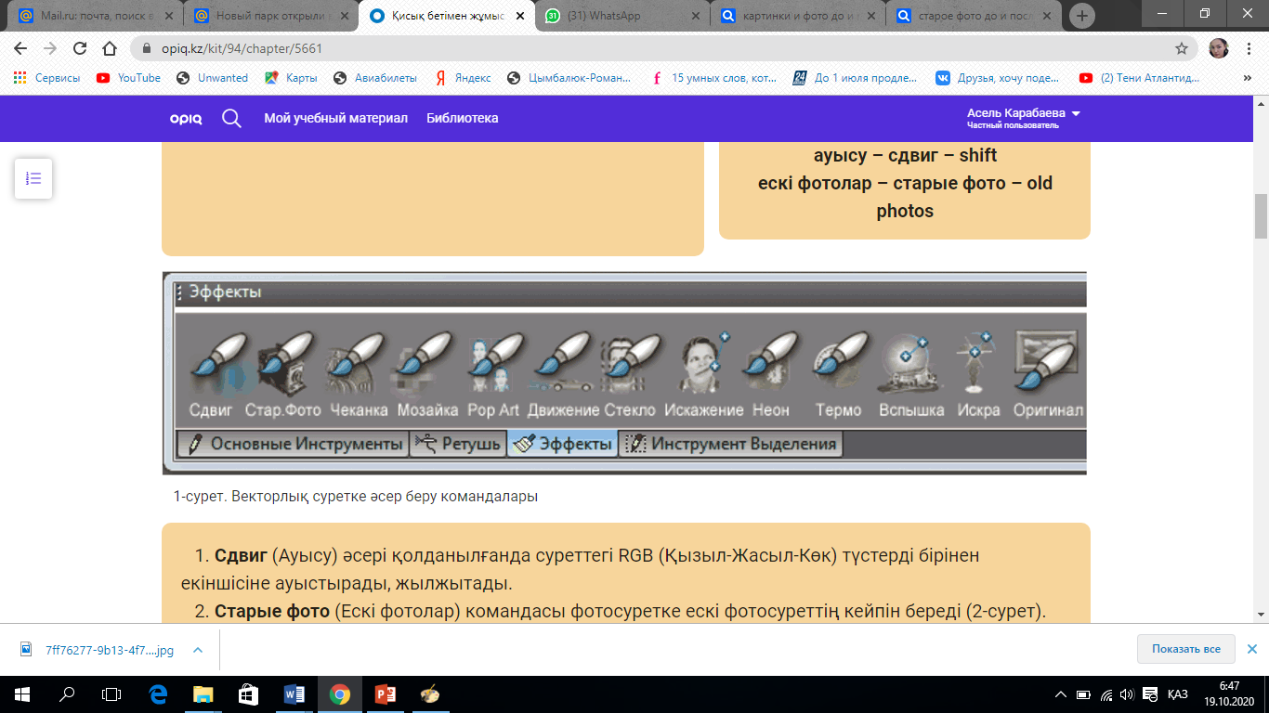
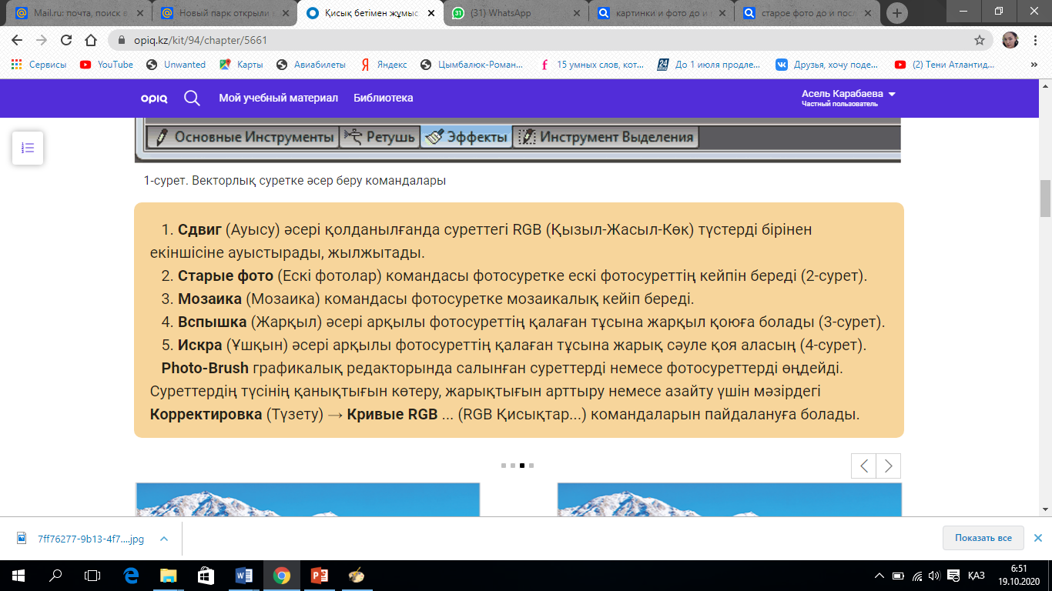
Photo-Brush графикалық редакторындағы Эффекты (Әсерлер) мәзірі
Құралдар тақтасының Эффекты (Әсерлер) бөліміндегі командалардың кейбіреуімен танысайық
37
Частных детских
сада
43
Мини-центра

Slide 10
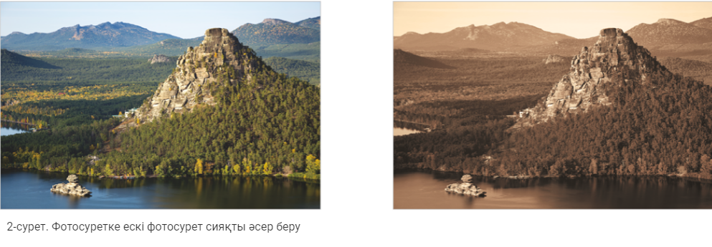
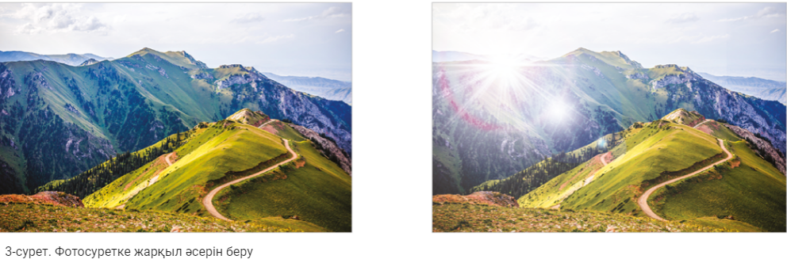
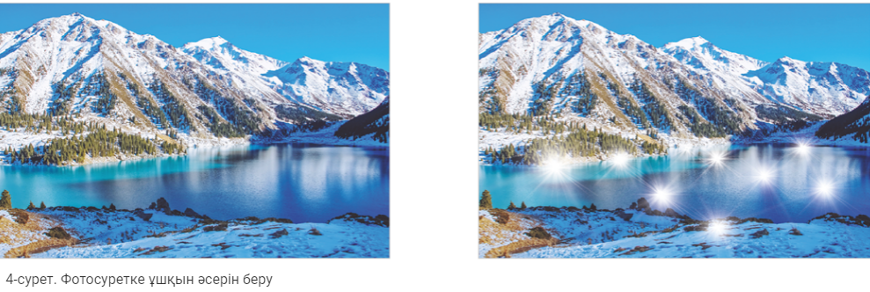
37
Частных детских
сада
43
Мини-центра

Slide 11
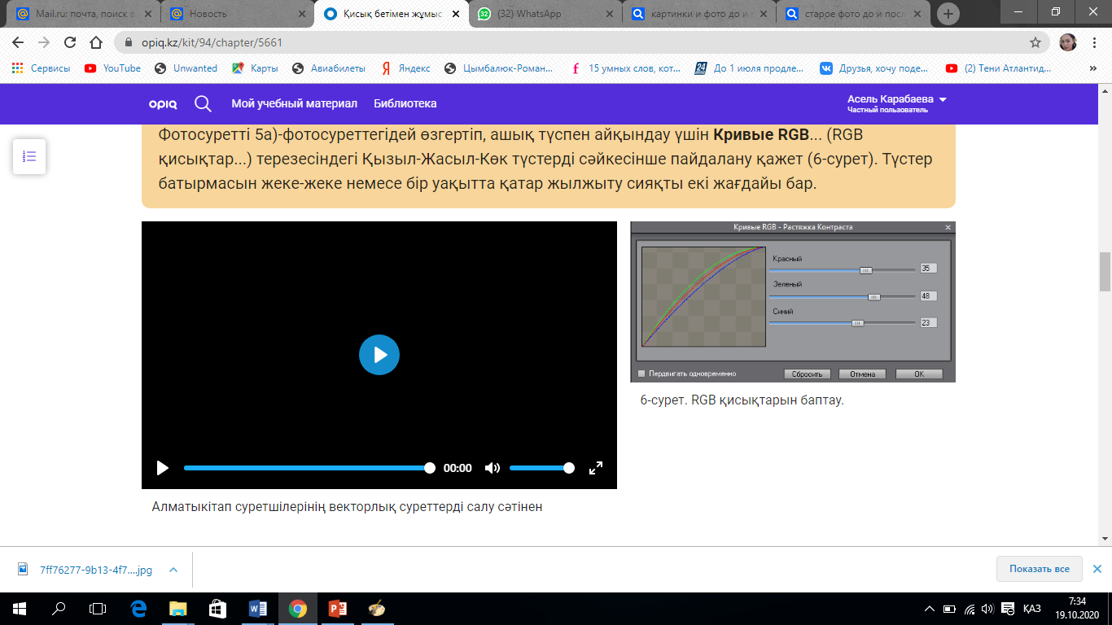
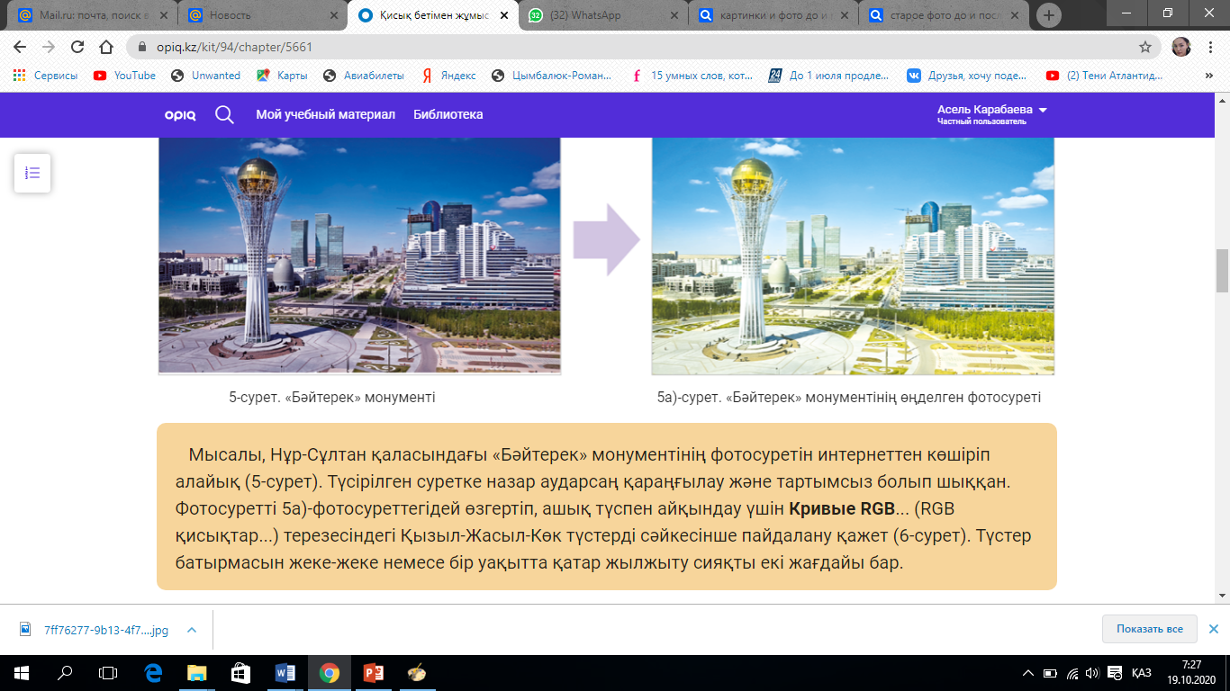
Photo-Brush графикалық редакторындағы Қисықтар
Photo-Brush графикалық редакторында салынған суреттерді немее фотосуреттерді өңдейді. Суреттердің түсінің қанықтығын көтеру, жарықтығын арттыру немесе азайту үшін мәзірдегі Корректировка (Түзету)-----Кривые RGB…. (Қисықтар) командаларын пайдалануға болады.
Мысалы, Нұр-Сұлтан қаласындағы «Бәйтерек» монументінің фотомуретін интернеттен көшіріп алып, өзгертулер еңгіземіз. Көшіріп алынған суретке назар аударсаң қараңғылау болып келеді, оны ашық түспен айқындау үшін Кривые RGB терезесіндегі Қызыл-Жасыл-Көк түстерді жеке-жеке немесе бір уақытта жылжыту керек.
37
Частных детских
сада

Slide 12
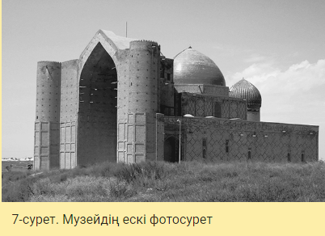
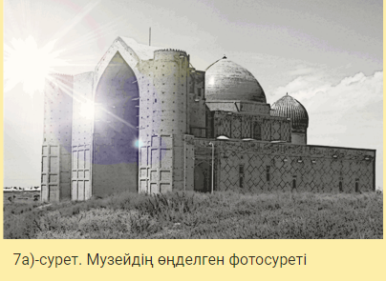
Тәжірибе. 1-тапсырма
Тарихқа бай Түркістан қаласы – Орталық Азиядағы ең көне қалалардың бірі. Түркістан – қазақ елінің рухани жүрегі, қасиетті қала. Түркістан қаласында орналасқан «Әзірет Сұлтан» қорық-мұражайының ескі суреттерінің бірін Интернеттен көшіріп, компьютерге сақтай отырып, өңде
(7 сурет, дереккөз: https://nailizakon.com ).
Орындау реті:
1.Photo-Brush-қа музей фотосуретін орналастыр. Фотосурет бетіне Чеканка (Дөңестік) әсері арқылы рельефтік өзгерістер жасап, суретті бұдан да көнерте түс.
2.Музей фотосуретінің сол жақ жоғары бұрышына жарқыл бер.
3.RGB Кривые... (RGB Қисықтар ...) командасының көмегімен суреттің түсіне қажетті түзету жаса
43
Мини-центра
37
Частных детских
сада

Slide 13
Тапсырмалар
Тапсырма-1
37
Частных детских
сада
Интернеттен немесе компьютерде орналасқан суреттердің арасынан 2 сурет таңдап алып, редактордың жұмыс алаңына орналастыр. RGB қисықтарын пайдаланып , суреттің түсінің сапасына мүмкіндігінше түзету енгіз. Суретті *.jpg форматында сақта.
43
Мини-центра
Тапсырма-2
Интернеттен немесе компьютерде орналасқан суреттердің арасынан елімізде орналасқан табиғи қорықтардың бірінің суретін көшіріп, редактордың жұмыс алаңына орналастырыңдар. Осы суретке Эффект (Әсерлер) тақтасында орналасқан әсерлер арасынан Искажения (Бұрмалау), Старые фото (Ескі фото) және Неон (Неон)әсерлерін таңдаңдар. Суретке әрбір берген әсерден соң оны қайта атап, сақтаңдар.

Slide 14
37
Частных детских
сада
Бекіту сұрақтары:
1.Photo- Brush редакторының көмегімен фото мен кескіндерге қандай өзгертулер еңгізуге болады?
2.Корректировка бөлімінде суреттерге қандай функциялар қолданылады?
3.Әсерлер бөліміндегі командаларын атап шығыныз
43
Мини-центра

Slide 15
37
Частных детских
сада
Қосымша тапсырма:
Интернетті пайдаланып елімізде орналасқан тарихи ескерткіштерден 4 фотосуреттен тұратын альбом құрастыр.Интернеттен көшіріп алған 4 фотосуреттің форматын тексер. Өзгерту қажет болған жағдайда барлық суретті Photo-Brush-та бірдей *.jpg форматында сақта.
43
Мини-центра

